Slide 1
ゲームスタート

Slide 2
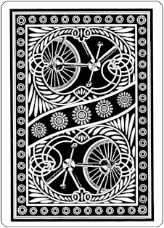
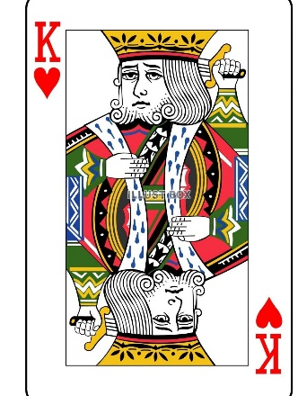
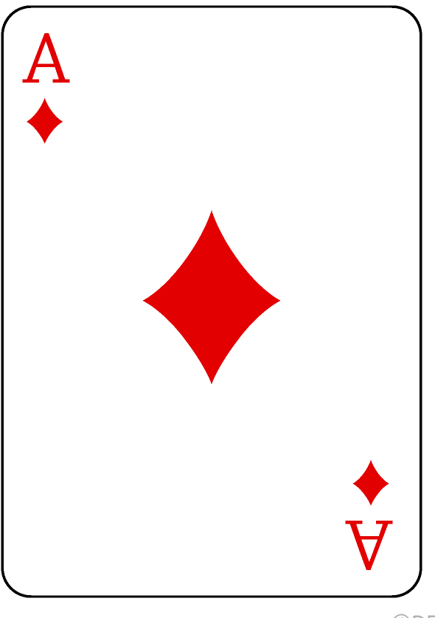
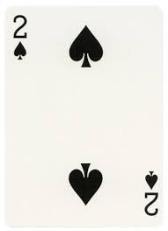


ディーラー
山札
1枚選択してください
０連勝
あなた

Slide 3
ディーラー
山札
これにしますか？
Yes
No
０連勝
あなた

Slide 4

ディーラー
山札
HIGTかLOWを宣言してください。
HIGH
LOW
０連勝
あなた

Slide 5

ディーラー
山札
HIGTかLOWを選択してください。
LOW
HIGH
1連勝
あなた

Slide 6

ディーラー
山札
HIGTかLOWを選択してください。
LOW
HIGH
０連勝
あなた

Slide 7


ディーラー
山札
HIGTかLOWを選択してください。
LOW
HIGH
０連勝
あなた

